Slide 1
Thứ … ngày … tháng … năm

Slide 3
Xếp các từ ngữ trong khung vào 3 nhóm:
vàng, cao, hiền, ngoan, xanh, tím, tròn, vuông
a. Chỉ màu sắc của vật
M: vàng
b. Chỉ hình dáng của người, vật
M: cao
c. Chỉ tính tình của người
M: hiền

Slide 4
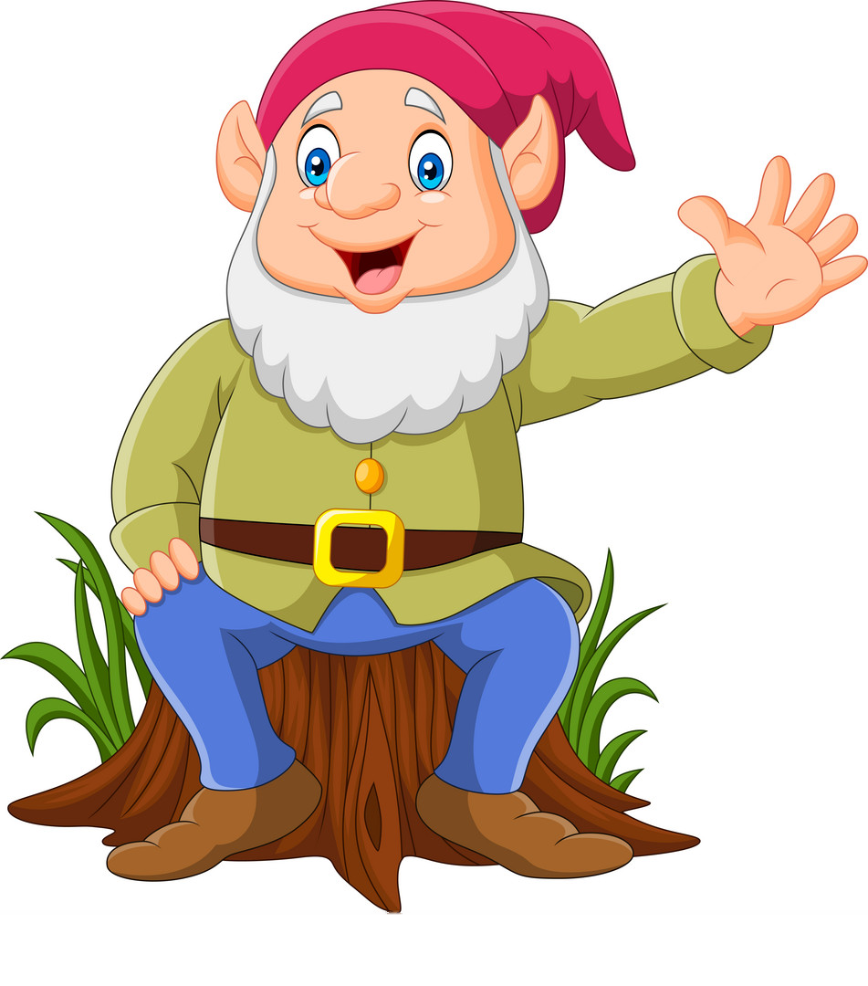
- Mỗi chú lùn mang một từ ngữ.
- Em hãy xếp mỗi chú lùn vào ngôi nhà tương ứng với nhóm từ phù hợp

Slide 5
vàng
cao
hiền
ngoan
xanh
tím
tròn
vuông
Chỉ màu sắc của vật
Chỉ hình dáng của người, vật
Chỉ tính tình của người

Slide 6
Em hãy tìm thêm những
từ ngữ chỉ màu sắc, hình dáng, tính tình?

Slide 8
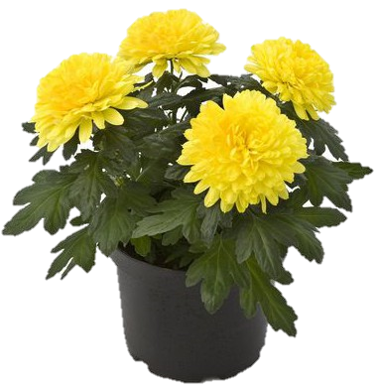
Câu nào dưới đây nói về
màu sắc của bông hoa cúc?
Bông hoa cúc vừa mới nở.
Bông hoa cúc vàng tươi.
Bông hoa cúc có nhiều cánh.

Slide 9
Nói 1 – 2 câu về
màu sắc của một vật.
xanh
dương
tím
đen
hồng
đỏ
cam
vàng
xanh lá

Slide 10
Nói câu đã đặt
trước lớp
Trình
bày
Nhận
xét
Nhận xét, góp ý lịch sự cho câu của bạn

Slide 11
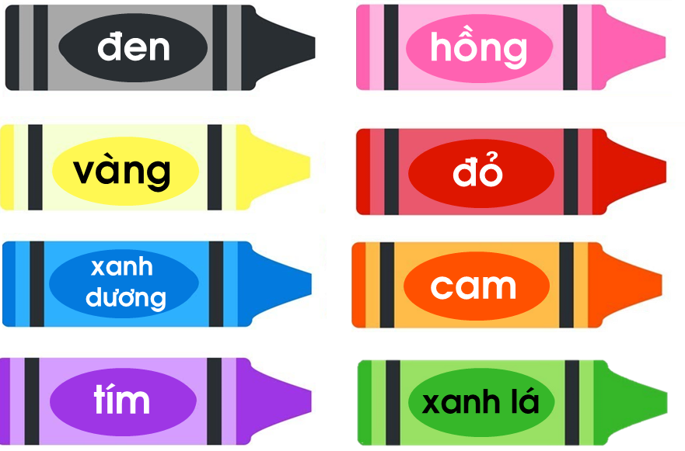
Đặt 1 – 2 câu nói về
màu sắc của một vật.
Viết vào VBT 2 câu có chứa từ ngữ chỉ màu sắc.
Tiêu chí đánh giá
Câu có chứa từ chỉ màu sắc phù hợp
Có dấu kết thúc câu

Slide 12
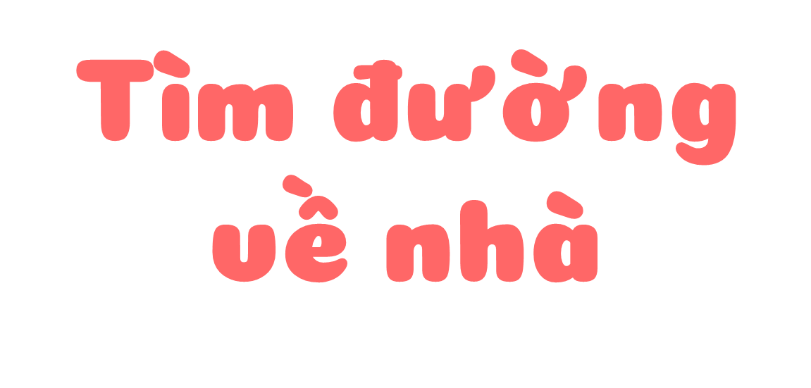
Trò chơi

Slide 13
xanh biếc
chăm chỉ
ngộ nghĩnh
nhanh nhẹn
đỏ rực
dịu dàng
vui vẻ
nhỏ nhắn

Slide 14
Nói 1 – 2 câu có từ ngữ tìm được trên đường về nhà của bọ rùa

Slide 15
Nói câu đã đặt
trước lớp
Trình
bày
Nhận
xét
Nhận xét, góp ý lịch sự cho câu của bạn

Slide 16
Thứ … ngày … tháng … năm

Slide 17
ALTERNATIVE RESOURCES

